Slide 1
Тема: Чүлләр зонасы
Әйләнә-тирә дөнья. 4 класс.
Автор: Мөндеш башлангыч мәктәбе укытучысы Гыйбадуллина И.Г.

Slide 2
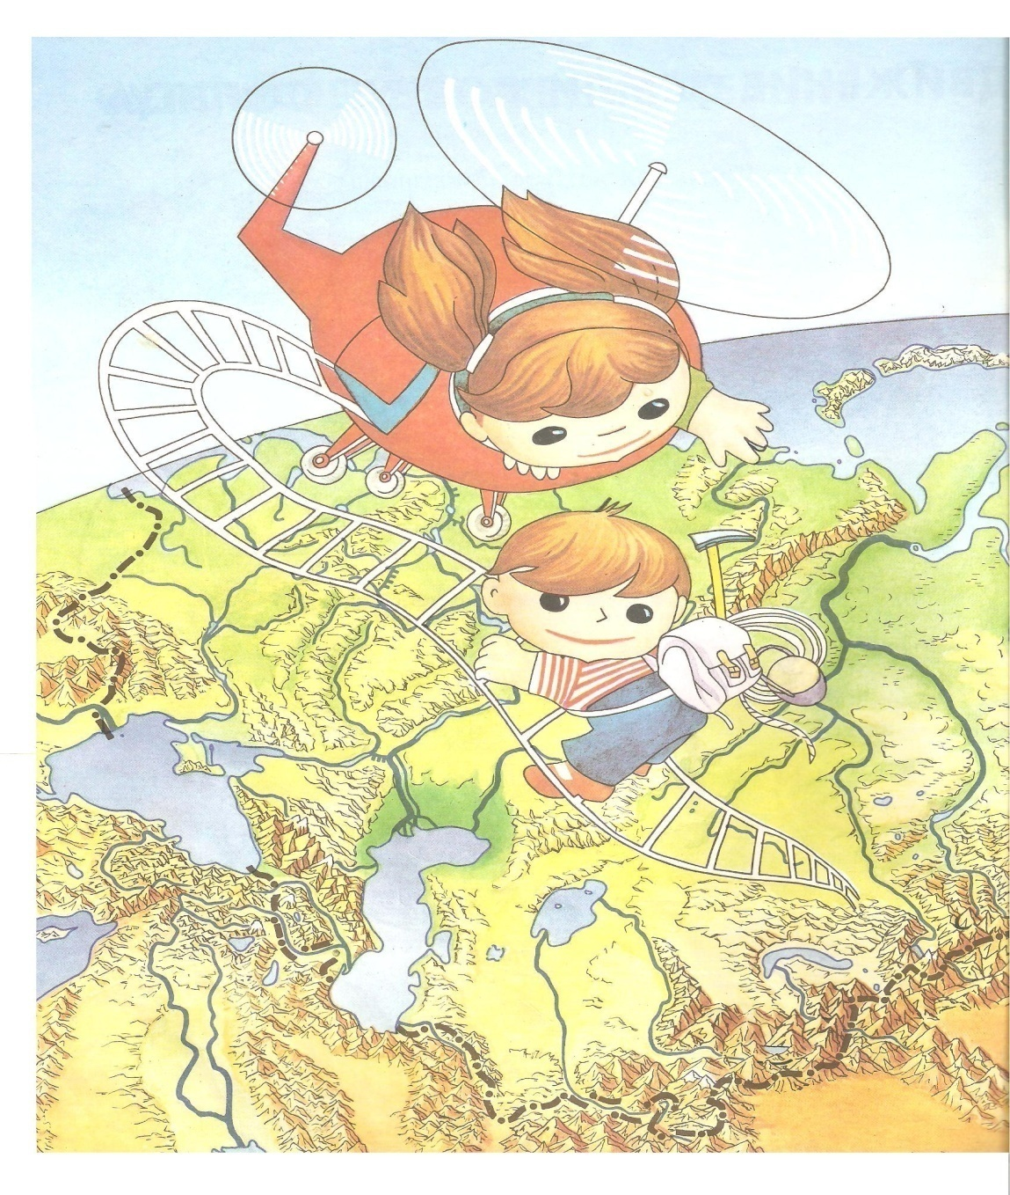
Чүлләр зонасы.
Россиядә чүлләр зур мәйдан биләми – Кас- пий диңгезе буенда, Иделнең түбәнге агы- мыннан көнбатышта һәм көнчыгышта. Да- ла белән чын чүлләр арасында торучы ярымчүлләр шактый зур мәйданны алып тора.

Slide 3
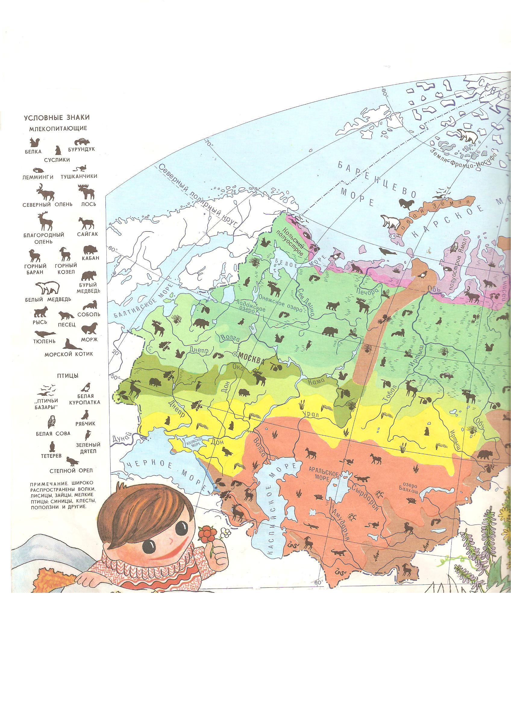

Slide 4
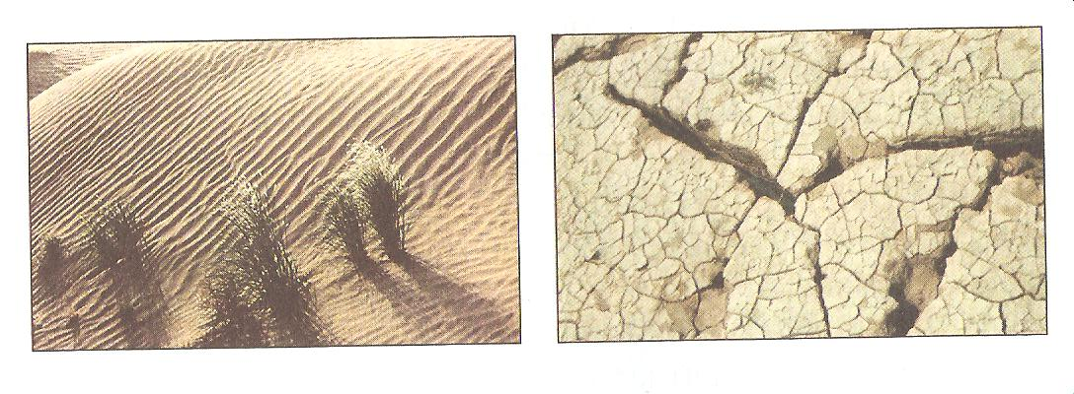
Комлы чүл
Кызыл балчыклы чүл

Slide 5
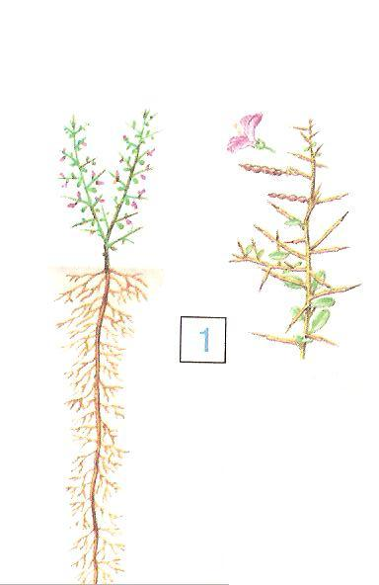
Чүлдәге үсемлекләр
Дөя чәнечкесе– чүл үсемлекләренең иң билгелесе. Тамырлары 20 метрга кадәр үтеп керә һәм суны аскы катламнардан суыра. Шуңа күрә җәй буе ачык-яшел төстә утыра. Дөяләр аны бик рәхәтләнеп ашый.

Slide 6
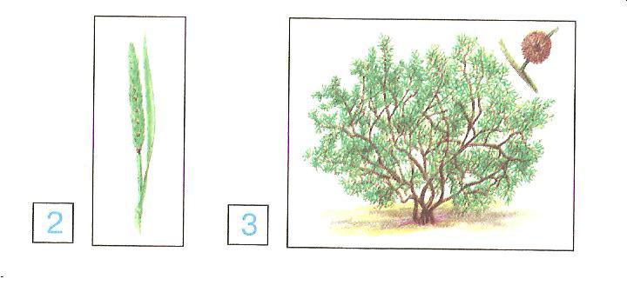
Комлык солысы – чүлнең иң файдалы үсемлеге. Аның тамырлары комны ныгыта.
Джузгун – ул да шундый ук “эшне” башкара. Яшел ботаклары яфрак ролен үти. Джузгунның җимешләре бик җиңел һәм аларның үзенә бертөрле үсентеләре дә була. Шуңа күрә җил аларны комлык буйлап тәгәрәтеп бик еракларга алып китә.

Slide 7
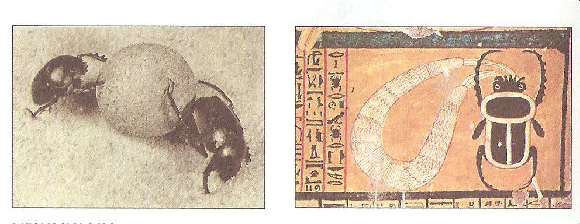
Чүл коңгызы
Скарабей – ул тирес коңгызы, озынлыгы 3 см. якын. Тирестән ул шарчыклар әвәли, аны үзенә уңайлы урынга тәгәрәтеп алып бара һәм күмә. Бу шарчыклар – коңгыз личинкалары өчен азык запасы.

Slide 8
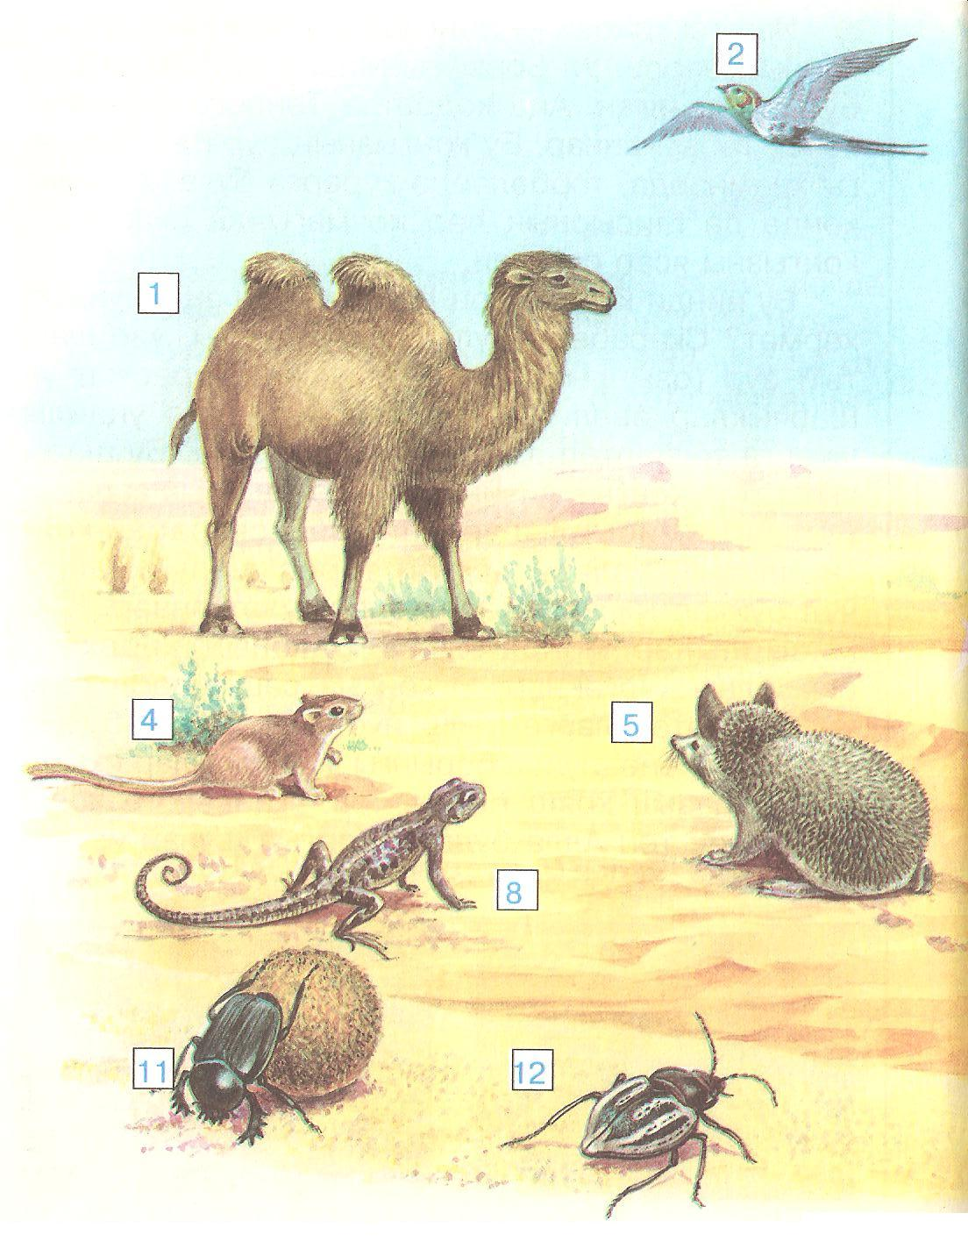
Чүлнең хайваннар дөньясы
1) Дөя.
2) Күгәрчен (саджа).
4) Ком әрләне.
5) Колаклы керпе.
8) Йомры башлы кәлтә.
11) Изге скарабей.
12) Кара тәнле коңгыз.

Slide 9
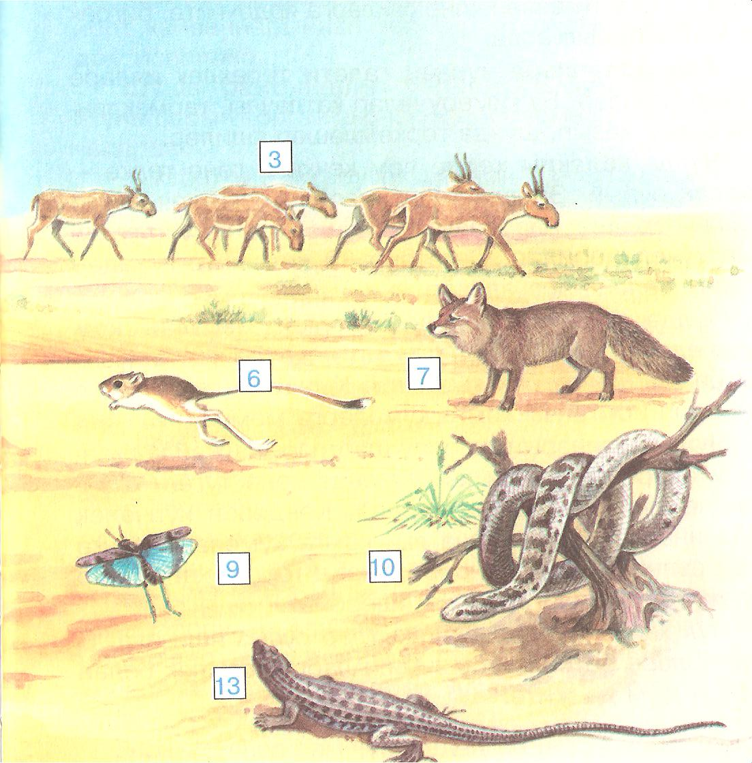
3) Сайгаклар.
6) Кушаяк.
7) Корсак.
9) Вак саранча.
10) Комлык буар еланы.
13) Җитез кәлтә.

Slide 10
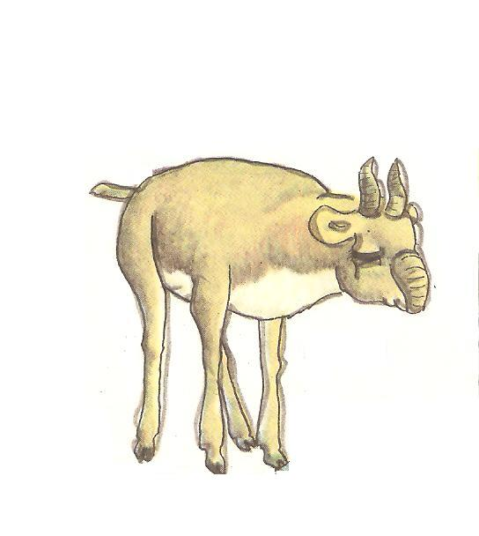
Сайгак.
Сайгак – чүлнең эре хайваны. Алар, азык һәм су эзләп, көтү-кө-тү булып күчеп йөриләр. Сәгате- нә 80 км га кадәр тизлек белән ча- ба алалар.

Slide 11
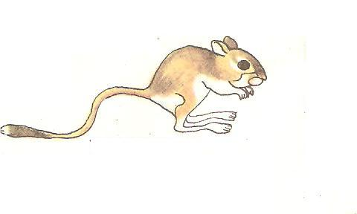
Кушаяк.
Бу кимерүченең арткы аяклары озын һәм көчле. Алар ярдәмендә кушаяклар сикерә. Ничек сикерә әле: 3м га кадәр! Бу үз озынлыкларыннан 20 тапкыр артыг- рак! Озын койрык- лары аларга тигез- ләнешне сакларга ярдәм итә, бигрәк тә кинәт борыл- ганда.

Slide 12
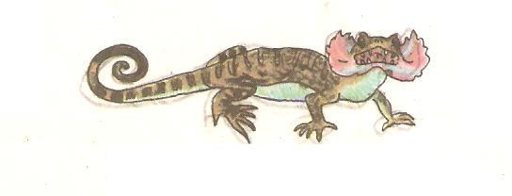
Йомры башлы кәлтә.
Йомры башлы кәлтә бик кы- зыклы. Куркы- ныч туганда ул күз ачып йом- ганчы комга кү- мелергә мөмкин.

Slide 13
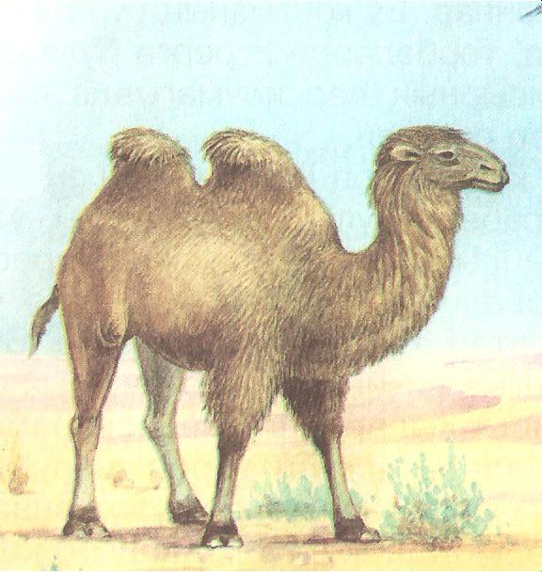
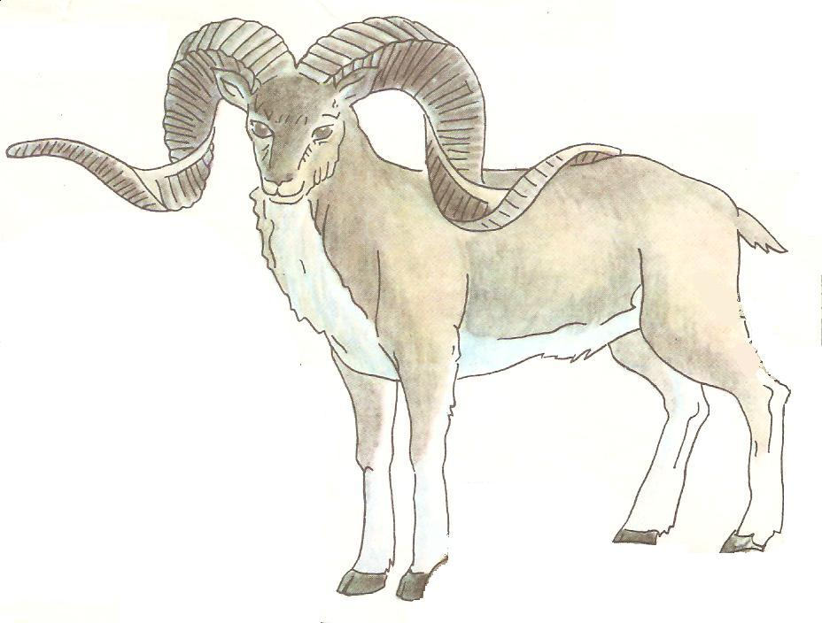
Чүллләр һәм кеше.
Ярымчүлләрне һәм чүлләрне кеше бик күптәннән бирле үзләштерә. Каналлар казып, күп районнарга су үткәрә. Сугарулы җирләрдә кырлар, бакчалар, виноградлыклар барлыкка килә. Бу зонада йорт хайваннарыннан төп төрлек булып сарык һәм дөя исәпләнелә. Чүлләрдә очрый торган кайбер хайваннар бетү куркынычы астында тора. Бигрәк тә сайгакларны браконьерлар исәпсез кыра. Чүлләрнең табигатен саклау өчен «Кара җирләр» тыюлыгы төзелде.

